Slide 1
CHÀO MỪNG CÁC EM
ĐẾN VỚI BÀI HỌC HÔM NAY!

Slide 2
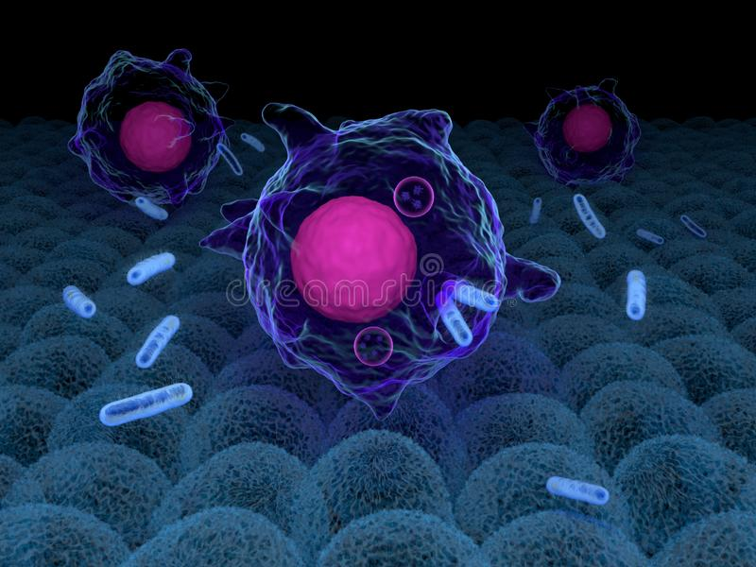
Quan sát hình ảnh sau và trả lời câu hỏi:
Tế bào vi khuẩn và tế bào bạch cầu thuộc loại tế bào nhân sơ hay nhân thực?
So sánh kích thước và cấu tạo của hai loại tế bào này?

Slide 3
CHỦ ĐỀ 5: CẤU TRÚC CỦA TẾ BÀO
BÀI 7: TẾ BÀO NHÂN SƠ VÀ TẾ BÀO NHÂN THỰC

Slide 4
NỘI DUNG BÀI HỌC
01
02
03
Tế bào nhân sơ
Tế bào nhân thực
Thực hành quan sát tế bào nhân sơ

Slide 5

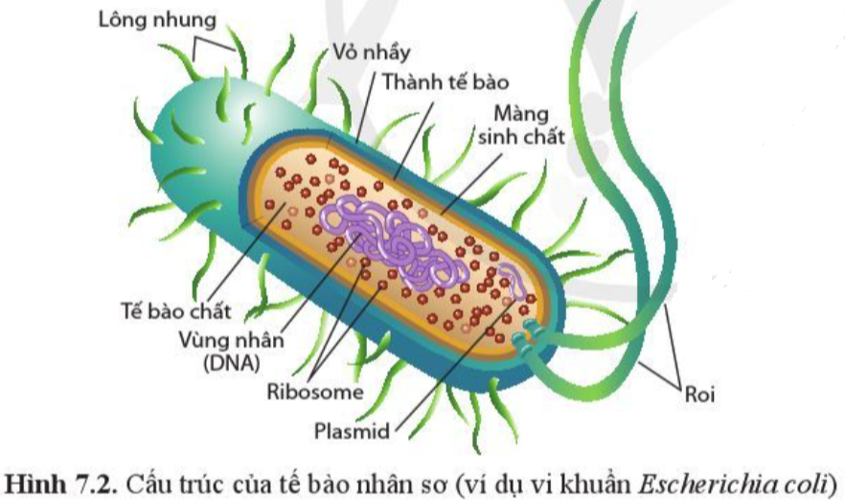
I. Tế bào nhân sơ
Quan sát hình 7.2 trang 39, kết hợp đọc thông tin mục I và trả lời câu hỏi:
Tế bào nhân sơ có kích thước như thế nào? Chúng thường có hình gì?
Theo hệ thống phân loại 5 giới, sinh vật có cấu tạo tế bào nhân sơ thuộc giới nào?

Slide 6
Hình dạng: Hình cầu, hình que, hình xoắn.
Tế bào nhân sơ có kích thước rất nhỏ, trung bình khoảng 0,5 – 5,0 μm
Tế bào nhân sơ thuộc giới vi khuẩn.

Slide 7
Tiếp tục quan sát hình 7.2 và trả lời câu hỏi:
Em hãy nêu tên các thành phần cấu trúc của tế bào nhân sơ?
Tế bào chất của tế bào nhân sơ chứa những thành phần nào?

Slide 8
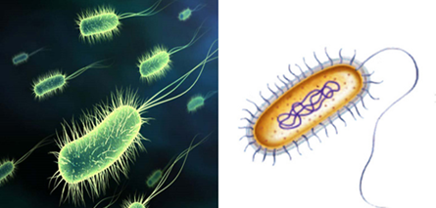
Cấu tạo tế bào nhân sơ
Cấu tạo rất đơn giản, không có nhân hoàn chỉnh và các bào quan có màng.
Tế bào nhân sơ gồm các thành phần: Thành tế bào, màng sinh chất, tế bào chất, vùng nhân chứa phân tử ADN dạng vòng kép và ribosome. Nhiều tế bào có vỏ nhầy, plasmid, lông nhung và roi.

Slide 9

Hãy chỉ ra tên các thành phần cấu trúc của tế bào nhân sơ tương ứng với từng vai trò sau:
Bảo vệ tế bào tránh được các nhân tố có hại từ bên ngoài
Mang thông tin di truyền
Bộ máy tổng hợp protein
Thành tế bào
Tế bào chất
Vùng nhân

Slide 10
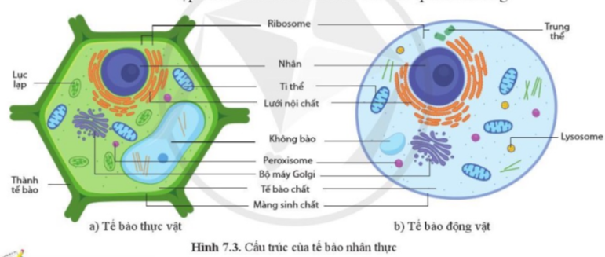
II. Tế bào nhân thực
Chia lớp thành 4 nhóm, các nhóm đọc thông tin SGK mục II trang 40, quan sát hình ảnh và thực hiện nhiệm vụ:
Tế bào nhân thực có kích thước và cấu tạo như thế nào?
Quan sát hình 7.2 và 7.3, nêu những thành phần cấu tạo giống nhau giữa tế bào nhân sơ và tế bào nhân thực.

Slide 11
II. Tế bào nhân thực
Chia lớp thành 4 nhóm, các nhóm đọc thông tin SGK mục II trang 40, quan sát hình ảnh và thực hiện nhiệm vụ:
Quan sát hình 7.3 và lập bảng liệt kê những đặc điểm cấu tạo giống nhau và khác nhau giữa tế bào thực vật và tế bào động vật?
Tế bào nhân thực là đơn vị cấu trúc và chức năng của các nhóm sinh vật nào?

Slide 12
Tế bào nhân thực có kích thức trung bình khoảng 10 - 100 μm (kích thước lớn hơn nhiều so với tế bào nhân sơ).
Tế bào nhân thực có cấu tạo phức tạp: màng sinh chất, tế bào chất, nhân hoàn chỉnh và các bào quan có màng như ti thể, lưới nội chất, bộ máy lolgi...

Slide 13
Sự khác nhau của tế bào thực vật và tế bào động vật:
Tế bào động vật:
có trung thể, lysosome.
Tế bào thực vật:
có thành tế bào, lục lạp và không bào tập trung.

Slide 14


Giữ nguyên nhóm, tiếp tục hoàn thành bảng sau:
BẢNG SO SÁNH TẾ BÀO NHÂN SƠ VÀ TẾ BÀO NHÂN THỰC
Đặc điểm | Tế bào nhân sơ | Tế bào nhân thực
Kích thước
Nhân
DNA
Bào quan
…. | … | …
Nhỏ (0,5 – 5,0 $μm$)
Lớn (10 – 100 $μm$)
Không có nhân hoàn chỉnh
Có nhân hoàn chỉnh
Dạng vòng
Dạng không vòng
Không có màng
Có màng

Slide 15
III. Thực hành quan sát tế bào nhân sơ
Các vật dụng cần có cho bài thực hành:
Mẫu vật (nước dưa chua, dịch sữa chua hoặc nước thịt luộc để nguội..), thuốc nhuộm fuchsin, nước cất, kính hiển vi, dầu soi kính, lam lính, kim mũi mác, đèn cồn, giấy thấm và đĩa đồng hồ.

Slide 16

Các nhóm báo cáo kết quả thí nghiệm theo mẫu:
KẾT QUẢ BÁO CÁO THÍ NGHIỆM Tên thí nghiệm: …………………………………………………… Tên nhóm: ……………………………………………………… 1. Mục đích thí nghiệm: …………………………………………………... 2. Chuẩn bị thí nghiệm: …………………………………………………... Mẫu vật………………………………………… Dụng cụ hóa chất: ……………………………………………………… 3. Các bước tiến hành: ………………………………………………… 4. Kết quả thí nghiệm và giải thích:….......... 5. Kết luận: ………………………………………………………………..

Slide 17
LUYỆN TẬP
Câu 1: Tế bào vi khuẩn được gọi là tế bào nhân sơ, vì nguyên nhân nào sau đây?
A. Tế bào vi khuẩn xuất hiện rất sớm
B. Tế bào vi khuẩn có cấu trúc đơn bào
C. Tế bào vi khuẩn có cấu tạo rất thô sơ
D. Tế bào vi khuẩn chưa có màng nhân

Slide 18
Câu 2. Tế bào vi khuẩn có chứa bào quan
A. lizoxom B. riboxom C. trung thể D. lưới nội chất
Câu 3. Tế bào vi khuẩn có các hạt riboxom làm nhiệm vụ
A. Bảo vệ cho tế bào
B. Chứa chất dự trữ cho tế bào
C. Tham gia vào quá trình phân bào
D. Tổng hợp protein cho tế bào

Slide 19
Câu 4. Nhân của tế bào nhân thực không có đặc điểm nào sau đây?
A. Nhân được bao bọc bởi lớp màng kép
B. Nhân chứa chất nhiễm sắc gồm ADN liên kết với protein
C. Nhân chứa nhiều phân tử ADN dạng vòng
D. Màng nhân có nhiều lỗ nhỏ để trao đổi chất với ngoài nhân

Slide 20
Câu 5. Cho các ý sau:
(1) Không có thành tế bào bao bọc bên ngoài
(2) Có màng nhân bao bọc vật chất di truyền
(3) Trong tế bào chất có hệ thống các bào quan
(4) Có hệ thống nội màng chia tế bào chất thành các xoang nhỏ
(5) Nhân chứa các nhiễm sắc thể (NST), NST lại gồm ADN và protein
Trong các ý trên, có mấy ý là đặc điểm của tế bào nhân thực?
A. 2 B. 4 C. 3 D. 5

Slide 21
VẬN DỤNG
Trong thực tế, người uống nhiều rượu bia, ăn nhiều đồ ngọt, chất béo… da có thể bị lên mụn (nhọt) nhiều? Vận dụng kiến thức đã học em hãy giải thích hiện tượng trên? Ngoài các tác hại trên, em hãy dự đoán còn có những tác hại nào cho cơ thể nữa?

Slide 22
HƯỚNG DẪN VỀ NHÀ
01
Ôn lại kiến thức đã học
03
Tìm hiểu nội dung Bài 8: Cấu trúc của tế bào nhân thực
02
Hoàn thành bài tập trong SGK

Slide 23
CẢM ƠN CÁC EM
ĐÃ LẮNG NGHE BÀI GIẢNG!

